Slide 1
Viết bài văn nghị luận về một vấn đề trong đời sống
Tiết 109
Giáo viên: Ngô Thị Thủy

Slide 2

Nghị luận về một vấn đề trong đời sống là gì?
A
Trình bày ý kiến của mình về một vấn đề nào đó trong đời sống.
B
Đưa ra lí lẽ rõ ràng, bằng chứng cụ thể để thuyết phục người đọc, người nghe.
C
Bài học nhận thức và hành động từ nhân vật trong tác phẩm văn học
D
Cả A và B đúng

Slide 3
Những yêu cầu nào dưới đây KHÔNG PHẢI là những yêu cầu dành cho bằng chứng trong bài văn trình bày ý kiến về một vấn đề trong đời sống?
A
Cần tránh sa đà vào kể mà phải phân tích bằng chứng và chỉ ra được sự tương quan giữa bằng chứng và lí lẽ
B
Bằng chứng cần xác thực, tiêu biểu, điển hình.
C
Bằng chứng đã có từ lâu đời, chỉ một vài người biết đến.
D
Kết hợp bằng chứng tiêu biểu, điển hình và những bằng chứng mang tính cập nhật thời sự.

Slide 4
Trình bày ý kiến của người viết về một vấn đề trong đời sống được đưa ra dựa trên lí lẽ và bằng chứng là nhiệm vụ của phần nào trong bài văn?
A
Mở bài
B
Thân bài
C
Kết bài
D
Mở bài và kết bài

Slide 5
Vấn đề nào dưới đây KHÔNG THUỘC vấn đề bàn luận trong văn bản nghị luận về một vấn đề trong đời sống?
A
Một vấn đề bức thiết trong đời sống
B
Một hiện tượng xã hội
C
Ý nghĩa của nhân vật văn học
D
Một vấn đề xã hội đặt ra từ tác phẩm văn học

Slide 6

NỘI DUNG BÀI HỌC
01
02
ĐỊNH HƯỚNG
THỰC HÀNH

Slide 7
THỰC HÀNH

Slide 8
ĐỀ BÀI
Viết bài văn trả lời cho câu hỏi
“Thế nào là lối sống giản dị”

Slide 9
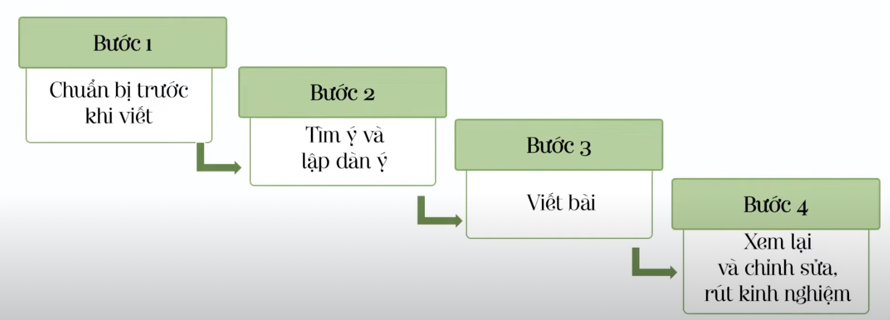
QUY TRÌNH VIẾT

Slide 10
CHUẨN BỊ
Thế nào là giản dị? Tính giản dị
được biểu hiện qua những
phương diện nào?
NHÓM
1
Tại sao cần sống giản dị?
Sống giản dị đem lại điều gì
cho con người?
NHÓM
2
Em biết những tấm gương nào về lối sống giản dị trong thực tế, sách, báo,... ?
NHÓM
3

Slide 11
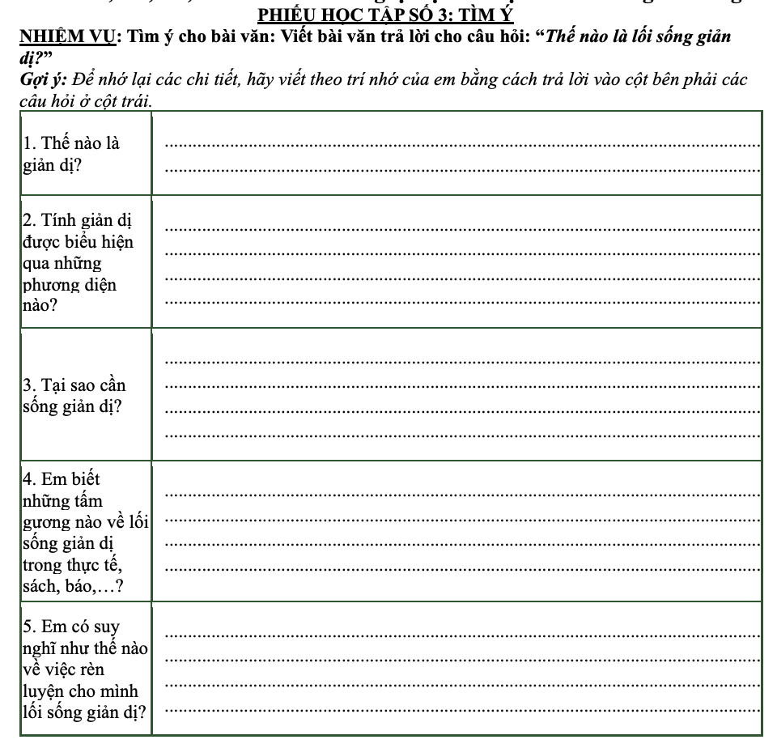

TÌM Ý
PHIẾU HỌC TẬP
SỐ 2

Slide 12
CÁC NHÓM
TRÌNH BÀY SẢN PHẨM

Slide 13
MỞ
BÀI
Giới thiệu được vấn đề cần bàn luận và nêu rõ quan điểm của bản thân về vấn đề đó.
Bố cục
bài văn
THÂN
BÀI
Triển khai vấn đề/ Giải thích vấn đề bằng cách đưa ra lí lẽ, bằng chứng.
KẾT
BÀI
Khẳng định lại ý kiến, đưa ra bài học nhận thức và phương hướng hành động.

Slide 14
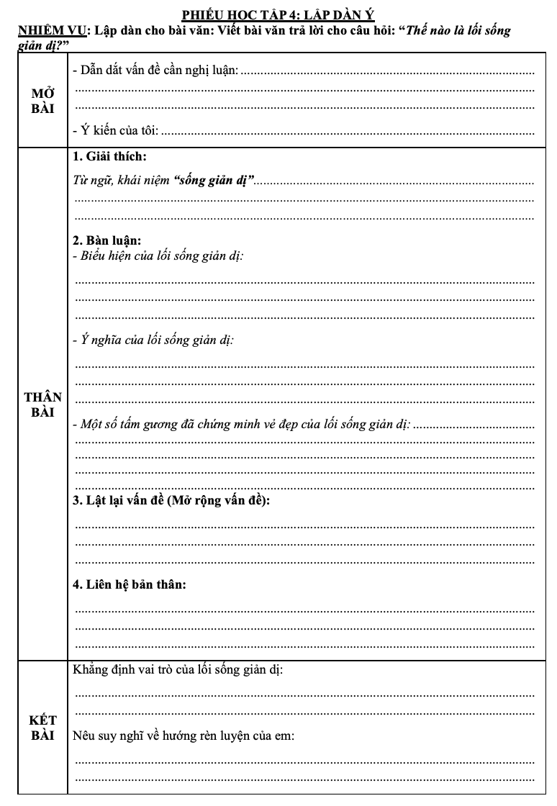

LẬP DÀN Ý
PHIẾU HỌC TẬP
SỐ 3

Slide 15
MỞ
BÀI
Giới thiệu được vấn đề cần bàn luận và nêu rõ quan điểm của bản thân về vấn đề đó.
- Dẫn dắt vấn đề cần nghị luận: Những nhân vật vĩ đại lại thường là những người giản dị
- Nêu cấn đề: Cần sống giản dị

Slide 16
THÂN
BÀI
Triển khai vấn đề/ Giải thích vấn đề bằng cách đưa ra lí lẽ, bằng chứng.
- Nêu quan niệm về sống giản dị
- Nêu biểu hiện của lối sống giản dị trong sinh hoạt đời sống
- Phân tích ý nghĩa của lối sống giản dị
- Lật lại vấn đề (Mở rộng vấn đề)
- Liên hệ với bản thân

Slide 17
KẾT
BÀI
Khẳng định lại ý kiến, đưa ra bài học nhận thức và phương hướng hành động.
- Khẳng định vai trò của lối sống giản dị.
- Nêu suy nghĩ về hướng rèn luyện của em

Slide 18
MỞ
BÀI
- Cách 1: Dẫn trực tiếp vào vấn đề sống giản dị và khẳng định sống giản dị là đức tính cần có của mỗi con người
Ví dụ:
Sống giản dị là một đức tính vô cùng quan trọng và cần thiết đối với mỗi người.
- Cách 2: Dẫn gián tiếp vào vấn đề (có thể dùng câu nói của người nổi tiếng, bài hát, đoạn thơ, câu ca dao,…) để dẫn vào vấn đề và nêu vấn đề.
Ví dụ:
Nhà văn Jean de la Bruyere đã từng nói: “Trong tất cả mọi thứ: trong tính cách trong cung cách trong phong cách, cái đẹp nhất là sự giản dị”. Quả đúng như vậy, đức tính giản dị là vô cùng quan trọng và cần thiết đối với mỗi người.

Slide 19

HƯỚNG DẪN VỀ NHÀ
1. Hoàn thành dàn ý và đoạn văn mở bài.
2. Đọc và trả lời câu hỏi 2b, 2c
(Vở bài tập Ngữ văn – trang 65,66)

Slide 20
Chân thành cảm ơn quý thầy cô và các em học sinh

